Slide 1
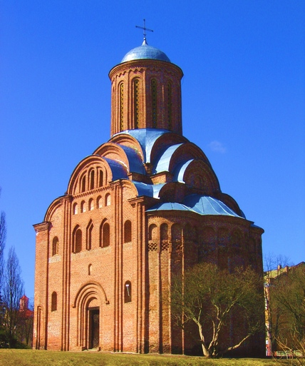
П'ятницька церква
Виконала учениця 10-А класу
Галенко Каріна
Новомиргородська загальноосвітня школа |-||| ступенів №1, 2014 рік

Slide 2
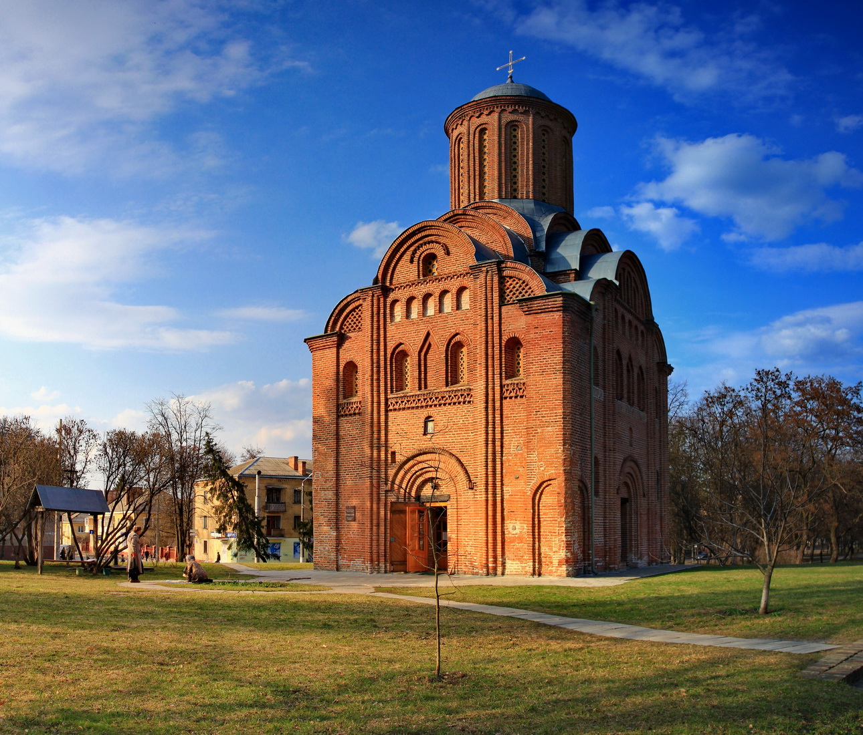
П'ятницька (св. Параскеви) церква в Чернігові — православний храм (УПЦ КП: Чернігівська єпархія), розташований у обласному місті Чернігові, побудована в кінці 12 — на початку 13 ст. на чернігівському посаді біля торгу; чотиристовпна, тринавна, однобанна, в загальній масі квадратова.
Від інших церков Чернігова відрізнялася завершеним оздобленням фасаду усіма видами архітектурної орнаментики та композицією склепінь під барабаном.

Slide 3
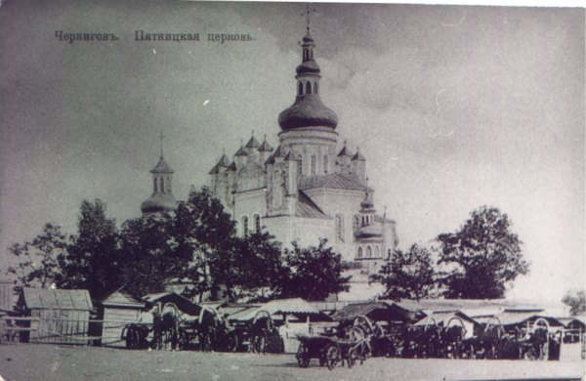
Була реставрована у 1670 і 1690-х pp. коштом чернігівського полковника В.Дуніна-Борковського у стилі українського бароко. Після реставрації вона набуває вигляду семибанного храму з бароковими фронтонами, на східному з яких окреслювався герб гетьмана Івана Мазепи.
У 17-18 ст. при церкві діяв жіночий монастир, який згорів 1750 року.
У 1941 р. в споруду влучила фашистська бомба.

Slide 4
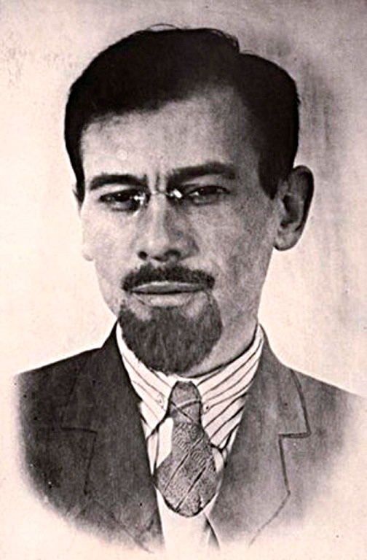
Протягом 10 років П. Д. Барановський реставрував П'ятницьку церкву, ретельно складаючи цеглину до цеглини. Внаслідок цього досліднику вдалося з великою достовірністю відтворити всі форми споруди, однієї з найвизначніших пам'яток давньоруської архітектури. Наступні дослідження відкрили багато інших споруд цього архітектурного стилю. Ошатна П'ятницька церква стоїть у центрі стародавнього українського міста Чернігова за міським театром, серед мальовничого скверу, де колись був чернігівський торг.

Slide 5
Церква невелика за розмірами (16 X 11,5 м в плані), з чотирма восьмигранними стовпами всередині, трьома апсидами, високою банею, винятково струнка за пропорціями, з небачено вишуканою й гармонійною композицією. На відміну від статичних форм споруд попередніх часів композиція П'ятницької церкви є динамічною, її стіни стрімко наростають угору трьома рядами арок над основним об'ємом. Вертикальність споруди підкреслюється профільованими пілястрами. Вертикальні й криволінійні елементи, що домінують у композиції, врівноважуються горизонтальними ярусами вікон другого поверху, пасами декоративних ніш різної форми та масштабу, меандровим фризом, що нагадує архітектуру XI ст., сітчастим орнаментом на апсидах. Вертикальні профільовані пілястри на різних висотах завершуються короткими, але енергійними штрихами карнизів. Рожевий колір стін поєднується з білими отинькованими полями декоративних ніш та різнобарвними орнаментами на порталах.

Slide 6
Всередині церква нагадує башту. Художній ефект фрескового розпису підсилюється різнобарвною підлогою з жовтих, зелених і темно-вишневих полив'яних плиток. На відміну від Київської Софії, де композиційну тему розвинуто в цілу симфонію, у П'ятницькій церкві все побудовано на одній, так би мовити, мелодії. Це — радісна пісня про красу, де інженерний геній будівничого поєднався з поезією народної творчості. П'ятницьку церкву в Чернігові іноді називають «Словом о полку Ігоревім» в архітектурі. І справді, визначна пам'ятка давньоруської архітектури є не тільки сучасницею геніальної поеми, а й близькою до «Слова» за характером своєї поетики, за досконалістю форми, за народним духом та ідейною спрямованістю.

